Slide 1
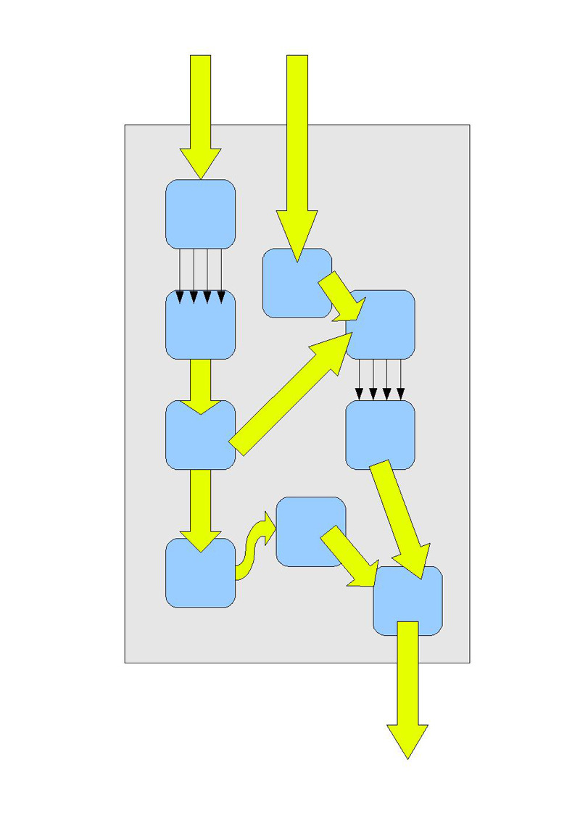
Параллелизм задач и данных

Slide 2
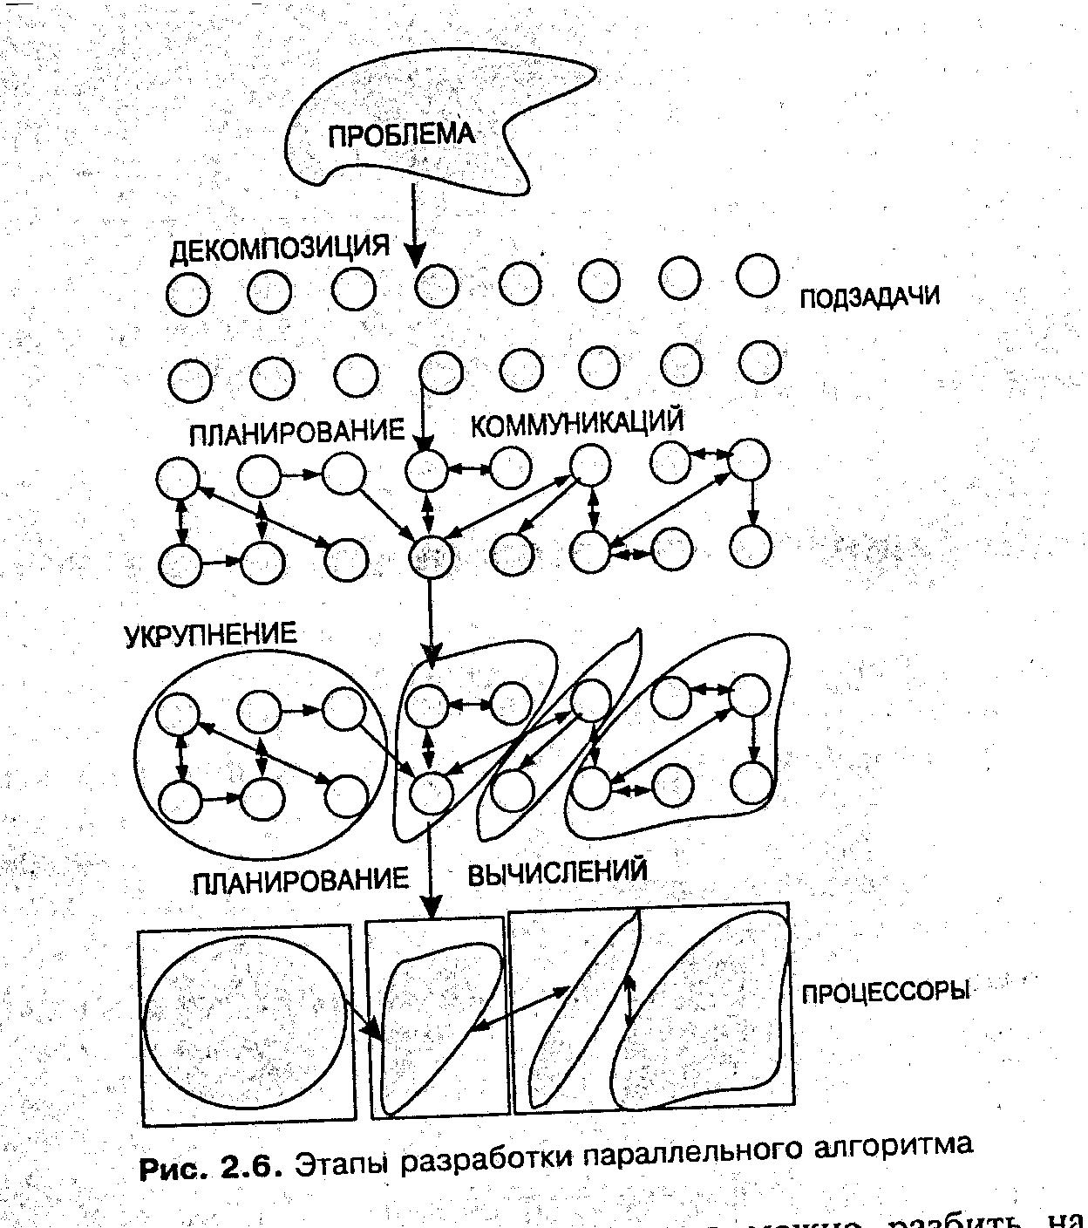
Этапы разработки параллельного алгоритма

Slide 3
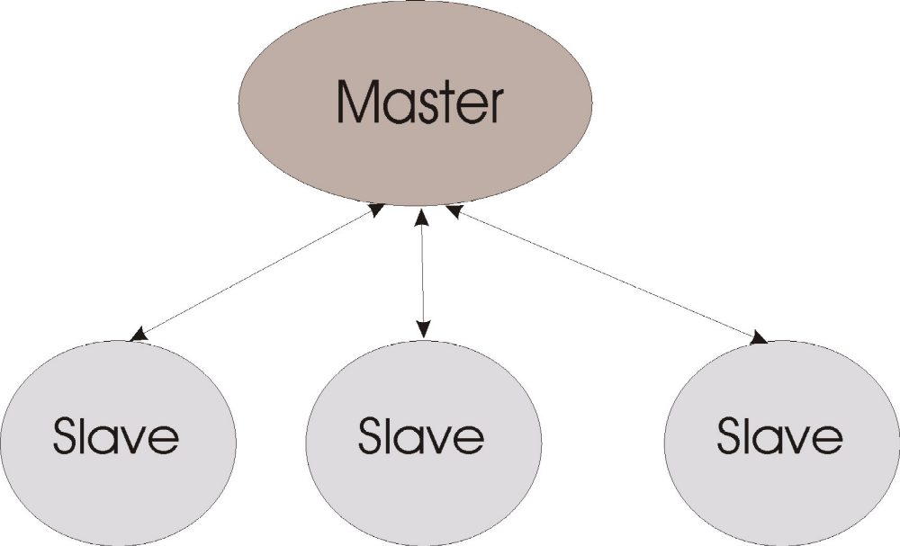
Менеджер - исполнитель

Slide 4
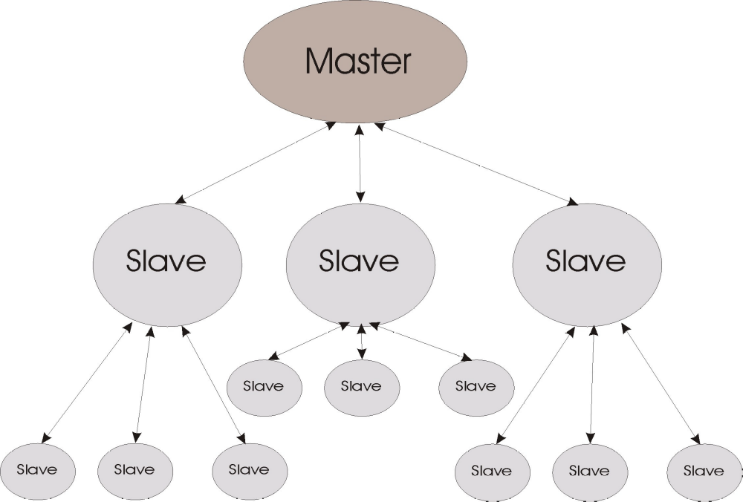
Иерархическая схема хозяин/работник

Slide 5
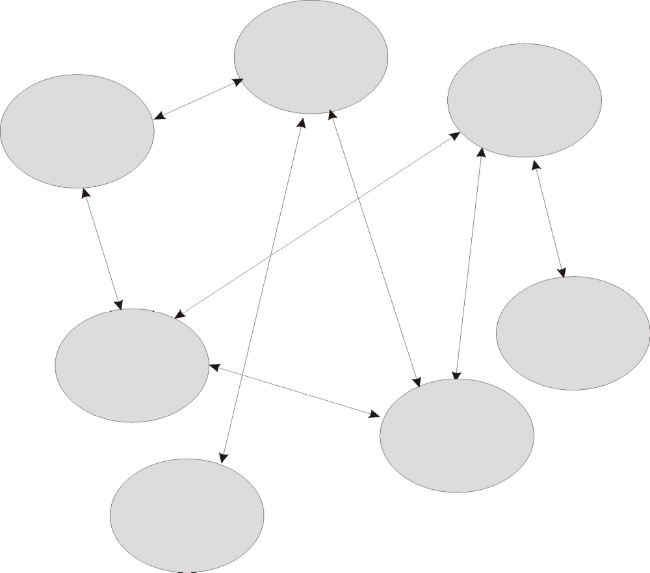
Децентрализованная схема

Slide 6
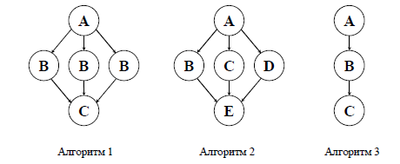
Параллелизм в графах алгоритмов
Граф Алгоритма 1 представляет параллелизм по данным. Три под-
задачи с различными аргументами могут выполнять операцию B.
Граф Алгоритма 2 показывает функциональный параллелизм.
Подзадачи, реализующие операции B, C, D, могут выполняться
одновременно.
Граф Алгоритма 3 соответствует линейным зависимостям между
операциями A, B, C, которые выполняются друг за другом.

Slide 7
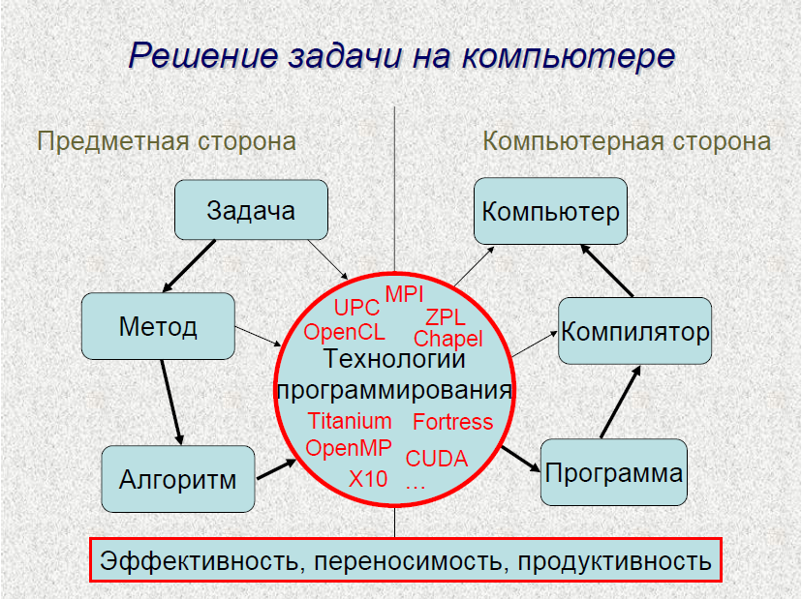

Slide 8
Средства разработки параллельных программ
1 Программирование на стандартных и широко распространненых языках программирования с использование высокоуровневых коммуникационных библиотек и интерфейсов (API) для организации межпроцессного взаимодействия. (PVM, MPI, OpenMP и др.)
2 Введение специальных "распараллеливающих" конструкций в язык программирования. При этом могут создаваться оригинальные
параллельные языки или параллельные расширения существующих (с сохранением преемственности). (Норма, HPF, HPC, Fortran 90/95, Ada)
3 Использование средств автоматического распараллеливания
последовательных программ. Программирование на стандартных языках. Использование в качестве конструктивных элементов заранее распараллеленных процедур из специализированных библиотек. (PBLAS, ScaLAPACK)
4 Использование инструментальных систем, облегчающих создание и проектирование параллельных программ.
5 Использование специализированных прикладных пакетов.
Подробнее - www.parallel.ru/tech/tech_dev/

